Slide 1
C程式設計實習(七)
授課教師: 蔣依吾 教授 E-mail : chiang@cse.nsysu.edu.tw
課堂助教: 黃翰俞 E-mail : m103040022@student.nsysu.edu.tw
楊承翰 E-mail : m103040026@student.nsysu.edu.tw

Slide 2
課程大綱 Outline
排序
選擇排序法(Selection sort)
插入排序法(Insertion Sort)
泡沫排序法(Bubble Sort)
線性搜尋法(Linear search)
二元搜尋法(Binary Search)

Slide 3
排序
分辨排序法的優缺點，大致分類有三種:
外部排序、內部排序
高等排序、簡單排序
穩定排序法、不穩定排序法

Slide 4
排序分類
內部排序：
待排序資料存放在計算機中的記憶體(RAM)進行排序過程。適用在資料量較少的時。
外部排序：
待排序資料數量很大，以致於記憶體不能一次容納全部資料，所以在排序過程中需要對外存檔案(Disk File)進行訪問之排序過程。適用於資料量較大時。

Slide 5
排序分類
簡單排序：
排序演算法簡單，通常執行時間較為長。
高等排序：
排序演算法複雜，通常執行時間較短。

Slide 6
排序分類
穩定排序法(stable sorting)：
如果數值相同的資料，在排序後相對位置與排序前相對位置相同，稱為穩定排序，例如以下範例。
排序前 4 1 2 4* 7 5
排序後 1 2 4 4* 5 7
(4與4*排序前後相對位置相同)

Slide 7
排序分類
不穩定排序(unstable sorting)：
如果數值相同資料，在排序後相對位置與排序前相對位置不相同，我們稱為不穩定排序，例如以下範例。
排序前 4 1 2 4* 7 5
排序後 1 2 4* 4 5 7
(4與4*排序前後相對位置不相同)

Slide 8
選擇排序法(Selection sort)原理
在未排序的元素序列中從前到後，尋找最小值(或最大值)
將最小值(或最大值)加入到已排序部分的末端。
重複步驟1-2-3，直到所有新元素排序完成。

Slide 9

選擇排序法原理

Slide 10
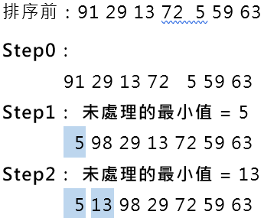
選擇排序法原理

Slide 11
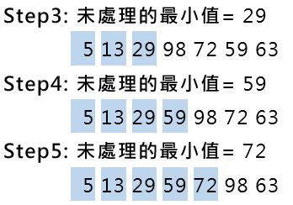
選擇排序法原理

Slide 12
選擇排序法原理

Slide 13
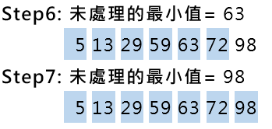
選擇排序法原理

Slide 14
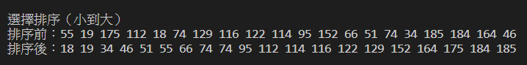
課堂實作(一)
請先產生一組隨機整數數列，個數為20個範圍為1-200，將產生的數列先輸出，再使用選擇排序法由小排到大進行排序再打印出來

Slide 15
插入排序法(Insertion Sort)原理
從第一個元素開始，該元素可以認為已經進行排序。
取下一個元素，在已經排序的元素序列中從後向前進行比較。
如果該新元素小於已排序元素，將該元素移到下一位置。
重複步驟2-3，直到碰到新元素大於或者等於已排序元素。
將新元素插入到該位置後。

Slide 16
插入排序法原理
若進行比較時，都沒有大於已排序元素，則將新元素插入在第一個位置。
重複步驟2-5，直到資料完整被排序。

Slide 17

插入排序法原理

Slide 18
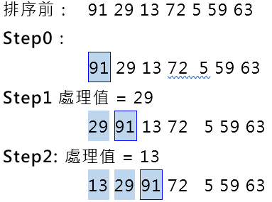
插入排序法原理

Slide 19
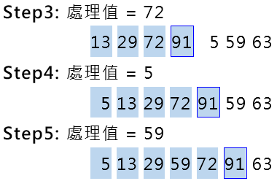
插入排序法原理

Slide 20
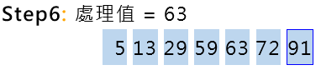
插入排序法原理

Slide 21
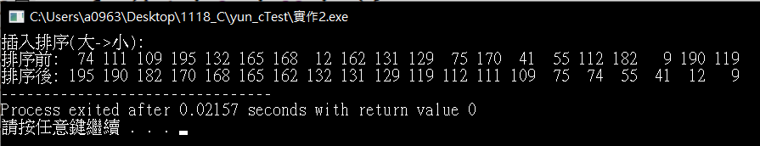
課堂實作(二)
請先產生一組整數數列，個數為20個範圍為1-200，將產生的數列先輸出，再使用插入排序法由大排到小進行排序再打印出來

Slide 22
泡沫排序法(Bubble Sort)原理
跟鄰近的元素比較。如果前面素比後面的元素大，就對兩元素進行交換。
對隔壁下一對元素，進行步驟1，從最前面第一對到結尾的最後一對。這步做完後，最後一個位置元素將會是最大的數。
針對所有的元素重複以上的步驟1-2，除了最後一個元素。
持續每次對越來越少元素重複上面的步驟，直到沒有任何一對數字需要比較為止。

Slide 23
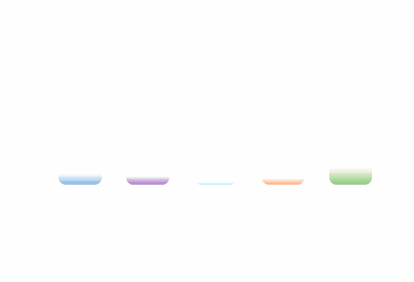
泡沫排序法原理

Slide 24
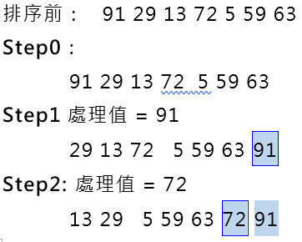
泡沫排序法原理

Slide 25
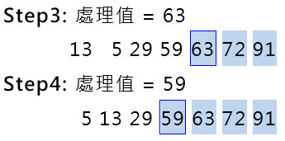
泡沫排序法原理

Slide 26
泡沫排序法原理

Slide 27
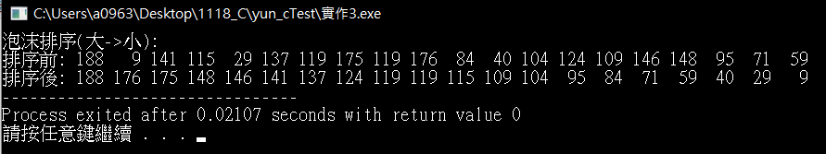
課堂實作(三)
請先產生一組整數數列，個數為20個範圍為1-200，將產生的數列先輸出，再使用泡沫排序法由大排到小進行排序再打印出來

Slide 28
線性搜尋 (Linear search)
線性搜尋 (Linear search)是由第一筆資料開始，依序與「目標資料」進行比較，直到搜尋資料等於目標資料，或者是所有資料均搜尋完畢，詳細動作如下所示：

Slide 29
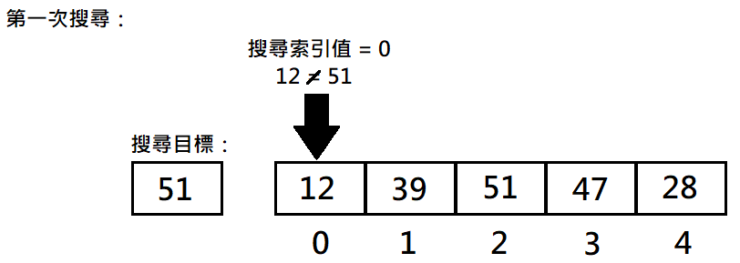
線性搜尋原理

Slide 30
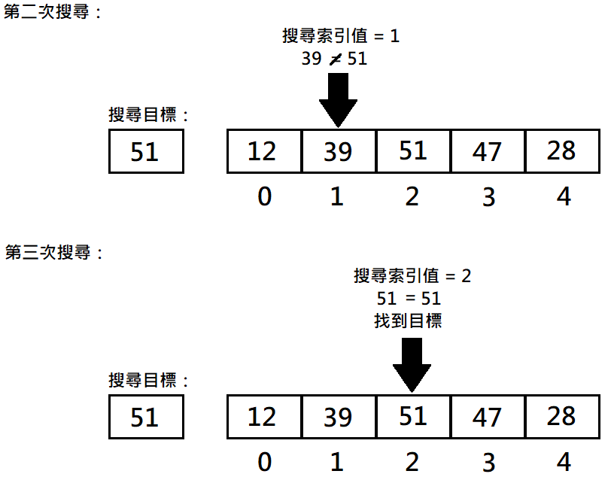
線性搜尋原理

Slide 31
線性搜尋分析
線性搜尋優點：
程式容易撰寫。
資料不須事先排序(Sorting)。
線性搜尋缺點：
搜尋效率比較差(平均次數=(N+1)/2)，不管是否有排序，每次都必須要從頭到尾對所有資料進行搜尋

Slide 32
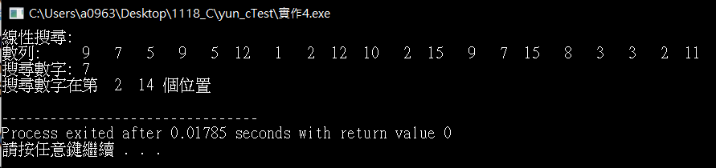
課堂實作(四)
請先產生一組整數數列，個數為20個範圍為1-15，將產生的數列先輸出，再產生一個整數範圍為1-15，使用線性搜尋此整數在數列中出現的位置
Hint:出現次數可能不只一次

Slide 33
二元搜尋法(Binary Search)
二元搜尋法(Binary Search)是將已排序資料分成兩部份，再將要搜尋目標資料與資料群中間資料比較，若相等則搜尋結束，否則，若目標資料比中間資料小就比前半段資料，目標資料比中間資料大就比後半段資料，直到找到或無資料為止。

Slide 34
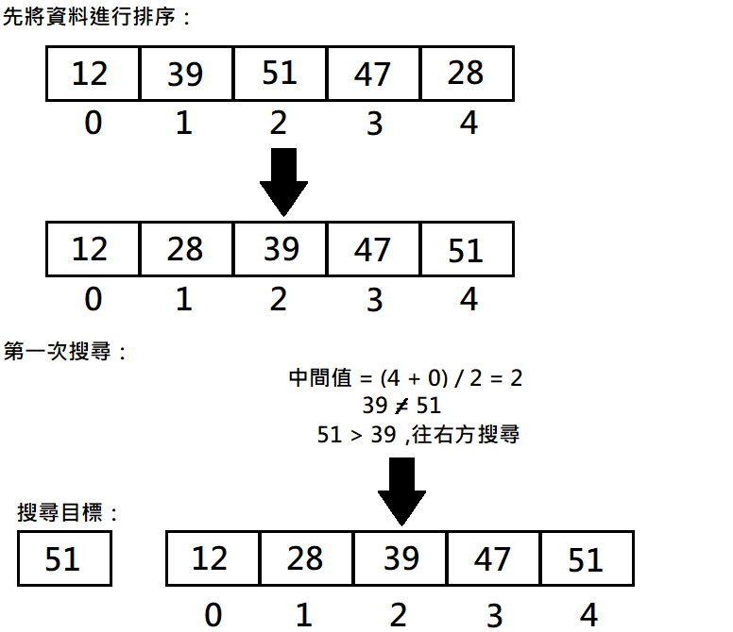
二元搜尋法原理

Slide 35
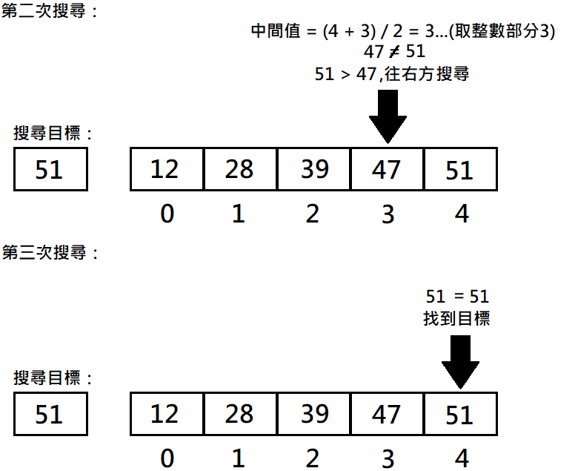
二元搜尋法原理

Slide 36
二元搜尋法分析
二元搜尋優點：
搜尋效率佳。
二元搜尋缺點：
資料必需事先排序。
檔案資料必需是可直接存取或隨機檔。

Slide 37
二元搜尋法(Binary Search)
二元搜尋法(Binary Search)是將已排序資料分成兩部份，再將要搜尋目標資料與資料群中間資料比較，若相等則搜尋結束，否則，若目標資料比中間資料小就比前半段資料，目標資料比中間資料大就比後半段資料，直到找到或無資料為止。

Slide 38
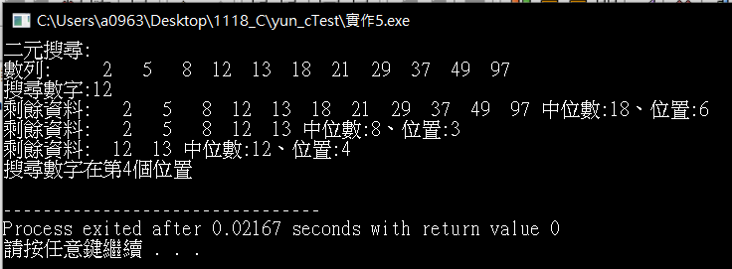
課堂實作(五)
已排序資料{2,5,8,12,13,18,21,29,37,49,97}請以二元搜尋法將尋找12的過程列出。

